Slide 1
Instrução 70 da Sumoc
Luis Gustavo Baricelo

Slide 2
Objetivos
Compreender o contexto político e econômico anterior a Instrução 70 da SUMOC
Analisar a instrução 70 da SUMOC, compreendendo seu funcionamento
Questionar qual sua importância para o desenvolvimento econômico nacional.

Slide 3
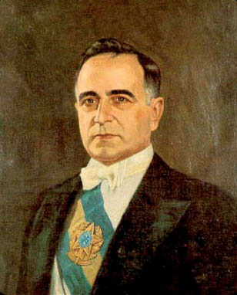
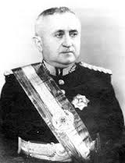
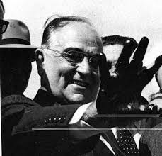
Cronologia
Vargas I (1930-1945)
Dutra (1946-1951)
República Vargas (1951-1954)

Slide 4
Expectativas do segundo mandato
O governo esperava ter apoio de capitais norte-americanos, principalmente pelo ponto IV da doutrina Truman.
Formação da Comissão Mista Brasil Estados Unidos em 1950.
Logo, no cenário internacional, as expectativas eram favoráveis quanto ao “financiamento” do governo democrático de Getúlio Vargas
Estratégia Campos Sales – Rodrigues Alves (estabilizara para crescer). Política ortodoxa, com Lafer e posteriormente Aranha

Slide 5
Rumo a crise cambial
Primeiros sete meses do governo Vargas: permissão para importar, apesar da necessidade de se obter licenças.
A justificativa para tal permissividade era de que a Guerra da Coréia poderia trazer falta de insumos ao país. Na visão de Viana a política visava combater a inflação.

Slide 6
A cronologia da crise
Março de 1951: US$ 162 milhões
Julho de 1951: US$ 43 milhões
Agosto de 1951: governo toma medida via SUMOC para tornar mais restritiva o licenciamento das importações através da CEXIM
Dezembro de 1951: havia um déficit externo, faltavam US$ 27 milhões
Qual foi o erro? “Gap” entre o período de concessão da licença para importar e a concretização da importação. Licença para importar tinha validade de 6 meses.

Slide 7
Rumo ao novo ministério (1953)
A estratégia Campos Sales (ortodoxa) não havia gerado os resultados esperados. Assume a Fazenda o diplomata Osvaldo Aranha.
Fim da doutrina Truman: elege-se, em 1952, para presidente dos EUA o General Eisenhower.
Vargas “perde” nas urnas as principais prefeituras do país, principalmente a de São Paulo, para João Goullart.

Slide 8
O objetivo de Aranha
Acabar com a crise cambial, aumentar as exportações, conter as importações não essenciais ao mesmo tempo em que se buscava resgatar as contas públicas de um vultoso déficit orçamentário, sem no entanto impactar de modo significativo a inflação.

Slide 9
A Instrução 70 da SUMOC
Criada em 9 de outubro de 1953 dividia a taxa de câmbio em basicamente duas frentes
Demanda por cambiáveis: 5 taxas
Oferta de cambiáveis: 2 taxas
Banco do Brasil volta a ter o monopólio das divisas internacionais. Os bancos poderiam operar câmbio, mas as divisas provenientes de exportação necessariamente teriam de ser vendidas ao Banco do Brasil.

Slide 10
O lado da demanda de cambiáveis
Para o importador: deveria participar dos Leilões de Venda de Promessa de Câmbio (PVC) as quais eram vendidas em lotes de US$ 1 mil, US$ 5 mil e US$ 10 mil.
Com a posse da PVC o portador poderia se dirigir ao Banco do Brasil, no prazo máximo de 5 dias, e após pagamento de ágio recebia o certificado de câmbio, com o qual, após verificado os preços das mercadorias a serem compradas, obtinha a licença de importação. Havia o imposto de 8% pela transferência
De posse desses dois documentos o portador poderia comprar câmbio em qualquer agência autorizada, podendo receber a diferença entre o que efetivamente ia importar e o que comprou no leilão cambial.

Slide 11
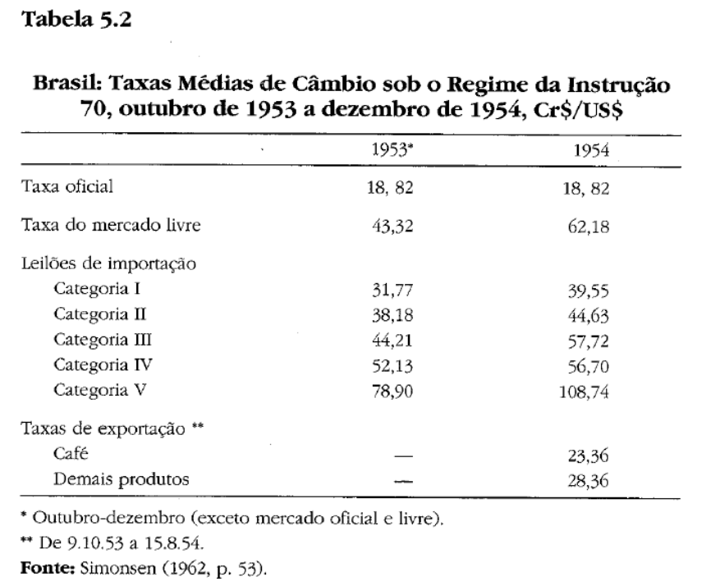

Slide 12
O lado da oferta de cambiáveis
O lado da oferta de cambiáveis é a exportação
Para os exportadores de produtos primários, tais como café, pagava-se a taxa de câmbio de Cr$ 18 mais um adicional (gratificação, bonificação) de Cr$ 5.
Para os exportadores de produtos manufaturados e industrializados, pagava-se a taxa de câmbio de Cr$ 18 mais uma bonificação de Cr$ 10.
Ou seja existiam duas taxas de câmbio: uma valendo aproximadamente Cr$ 23 e outra valendo Cr$ 28.

Slide 13
Questões
Como que a SUMOC conseguiu, através de uma medida cambial, aliviar o déficit público?
É possível através de uma medida cambial, tal como a SUMOC 70, dar prioridade (facilitar) a industrialização?
Quais seus possíveis efeitos negativos?

